Slide 1
C#でiPhoneアプリ開発 with MonoTouch
伊勢 シン

Slide 2
自己紹介
伊勢 シンといいます。
  スマートフォン勉強会の代表です。
先日、
Microsoft MVP for Windows Mobile を
受賞しました！

Slide 3
WM開発本書きました！
  Windows Mobile実践プログラミング
  with .NET Compact Framework
  酢酸さん、こげつさんとの合作です
  もう各地の本屋さんに並んでいるはず
WMのMVPですが、今日はiPhoneのネタやります！
  WMだけじゃなくてiPhoneアプリも作ってます

Slide 4
おしながき
おさらい編
  基本的なiPhone開発のおさらい
  Windows Mobile開発との差
MonoTouch編
  MonoTouchとは
  MonoDevelopを使ってiPhone開発
  Windows Mobileとのクロス開発？

Slide 5
ところで・・・
iPhoneの開発やったことある人って、
どれくらいいます？
とりあえず、一般的なiPhoneアプリ開発のおさらいをしてみましょう

Slide 6
いきなりだけど
Demo 1
  Xcode を使ったiPhoneアプリ開発の基本フロー

Slide 7
iPhone開発の基本
必要なもの
  Mac OS X 10.5 (Leopard) 以上の入った
  Intel Mac
  iPhone SDK
    開発ツールやライブラリが入ってます。
    会員登録すると無料で落とせます。2~3GBくらい。
  iPhone Developer Program
    実機転送やAppStoreへのアップロードに必要な
    ライセンス
    年額10800円

Slide 8
iPhone開発の基本ツール
Xcode
  Apple純正の統合開発環境(IDE)
  iPhoneだけではなく、
  Mac用アプリ(ObjC,Java,Ruby)、
  Webアプリ(WebObjects)の開発もできる。
  プロジェクト管理、コードエディタなどの
  基本機能が揃っている
Interface Builder
  Xcodeのサブツール
  インターフェイスのデザイン専用のツール

Slide 9
iPhone開発の基本フロー
Xcode
Interface Builder
UIをデザインする
UIの定義を書く
変数とUIの接続をする
コードを書く
シミュレータ
転送・デバッグ
実機

Slide 10
Windows Mobile の場合は？
必要なもの
  Visual Studio の動く Windows PC
  Visual Studio 2008 Professional 以上
  Visual Studio 2005 Standard 以上 のどっちか
  Windows Mobile 6 SDK
すべての作業がVisual Studio上でできます。

Slide 11
Windows Mobile開発の基本フロー
Visual Studio
コードエディタ
デザイナ
UIをデザインする
コードを書く
エミュレータ
転送・デバッグ
実機

Slide 12
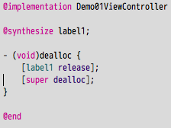
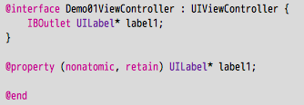
iPhone開発 個人的な不満点
いちいち@propertyとか@synthesizeとか
書くのめんどくさい！
  しかも2つのファイルにまたがるとか・・・
  補完もほとんど効かない
Demo01ViewController.h
Demo01ViewController.m

Slide 13
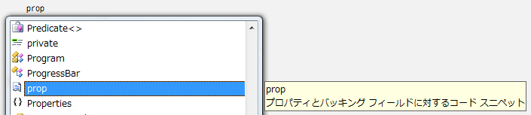
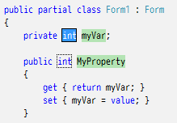
iPhone開発 個人的な不満点
それ、Visual Studio+C#だったら
prop[tab][tab]でできるよ！
Tabキー2回

Slide 14
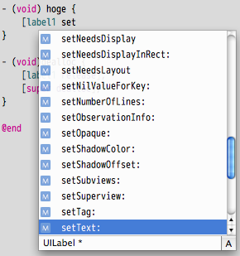
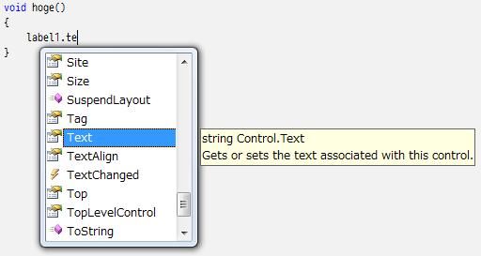
iPhone開発 個人的な不満点
入力補完あんまり賢くない
  努力は認めるけど・・・。たまに型を見失うし。
  Visual Studioだったらコードヒント出るよ！

Slide 15
C#erはXcode上ではやる気が減退する(と思う)
Objective-Cがわかんないんじゃないんだ。
メンドクサイんだ！
  ヘッダファイルを使った定義
  メモリの管理
XcodeがVisual Studioに慣れた体には
合わない
  ボタンダブルクリックしても
  イベントメソッド作ってくれない。全部自分で書く。
  ちょっとしたことでもリファレンス開くのめんどい

Slide 16
そして思う
C#でiPhoneアプリ作れたらなあ・・・
  慣れてるし・・・
  補完強いし・・・
  ノウハウはいっぱいあるし・・・
WMとiPhoneで同じソース書くのメンドイ！
  IRC 接続クラス2つメンテするの大変です@EbIRC
  同じアプリを同時に展開しようとすると、
  単純計算で2倍の時間がかかる

Slide 17
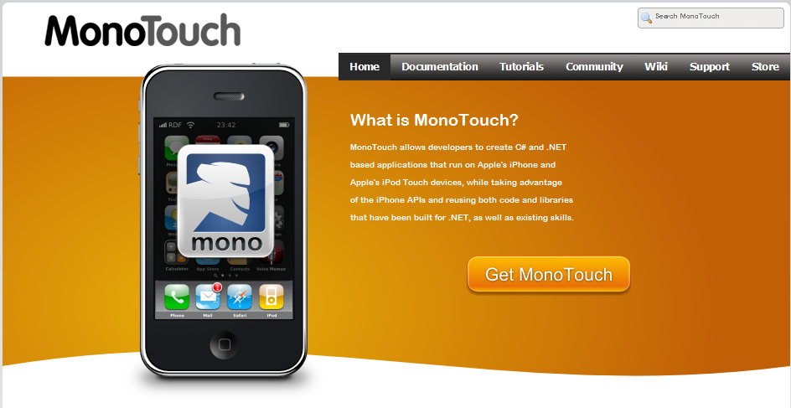
そんなあなたに
今日ご説明するMonoTouchがお便利です

Slide 18
MonoTouchとは
.NETのオープンソース実装 Mono を使った、
.NETでiPhoneアプリを作れるライブラリ
Novellから、9月上旬に発表されました。
  8月 ベータテストがアナウンスされる
  9月上旬 1.0がリリース
  9月下旬 1.1がリリース

Slide 19
MonoTouchとは
商用ライブラリです
  Personal Edition $399/1Developer/Year
  Enterprise Edition $999/1Developer/Year
  $3999/5Developer/Year
  Personal Edition と Enterprise Edition の違い
    iPhone Developer Program の
    Enterprise Program でできる組織内に大量配布する向けのアプリの作成に必要
    Personal Edition のライセンスは個人にひもづくが、
    Enterprise Edition のライセンスは組織内で移動可能

Slide 20
見てもらった方が早い
Demo 2
  MonoDevelopを使ったiPhoneアプリ開発

Slide 21
MonoTouchを使った開発に必要なもの
Intel Mac + Mac OS X 10.5.x (Leopard) ～
iPhone SDK
  最終的なビルドはiPhone SDKに依存するので
  結局Macは必要です。
Mono 2.4
  一般に配布されているMonoランタイムです
MonoTouch 1.1
  今回の主役。
MonoDevelop 2.2 α (MonoTouch対応版)
  MonoTouchの開発サポートが入っています

Slide 22
MonoTouchを使った開発の基本フロー
MonoDevelop
Interface Builder
・エディタとデザイナの往復が大幅に減る
・多くの定義が自動補完される
UIをデザインする
変数とUIの接続をする
コードを書く
エミュレータ
転送・デバッグ
実機

Slide 23
MonoTouchに含まれるもの
mtouchコマンド
  コンパイル、iPhoneアプリへの変換、コードサイン、
  実機転送などを一発で行ってくれるユーティリティ
クラスライブラリ
  Monoのコアライブラリ
    System名前空間以下、mscorlibとかSystemとかに入ってそうなもの
  MonoTouch.ObjcRuntime
    Objective-Cのブリッジなど
  MonoTouch.Foundation
    Objective-Cの基本クラス(NSObject)などのラッパー
    .NETのライブラリだけでなく、
    Objective-Cで使用されるクラスを直接使うこともできる
  MonoTouch.UIKit
    CocoaTouchのコアライブラリ、UIKitのラッパー

Slide 24
あれ？ちょっとまって
iPhoneって
言語処理系乗っけちゃだめなんだよね？
  規約に書いてあって、
  AppStoreに送ってもRejectされるだけ
  iPhone向けにFlashやFirefoxが出せない理由
  (両方ともScriptの処理系が乗っている)
.NETの処理系って
MSILをJITでコンパイルしてたよね？
なんでiPhoneに.NETのアプリを配信できるの？

Slide 25
動的がダメなら先全部コンパイルしとけばいいんだよ！
MonoのAOT(Ahead of Time)コンパイルで、先に全部ネイティブへコンパイルしてからiPhoneアプリの形に仕立てます。
  そのかわり、ビルドに時間がかかります。
そのあたりの処理を、mtouchコマンドが
うまい具合に全部やってくれます。
  なので詳しい仕組みはよくわかりません。

Slide 26
MonoTouchのデメリット
動的コード生成が使えない
  System.Reflection.Emit や System.Runtime.Remoting などが使用不可
  その他、動的コード生成に依存する処理は使用不可
デバッグのサポートがない
  ステップイン・ステップアウトなどが使えません
  Console.WriteLineとかでコンソール出力を出してXcodeで実行ログを確認するとかはできます。
ジェネリクスでできることに制限がある
  Dictionary<TKey, TValue>で値型をキーにできない
  ほか

Slide 27
MonoTouchのデメリット
.NETのライブラリは全部が全部使えるわけではない
  使用できるとされているアセンブリ
    mscorlib.dll, System.dll, System.Core.dll, System.Xml.dll, System.Xml.Linq.dll
MonoDevelopのエディタで
日本語を入力できない
  コメント書かせて・・・orz
Objective-Cのサンプルをコピペできない
  iPhone依存のUIの実装などはそれを参考にして、
  自分でMonoTouchに移植する

Slide 28
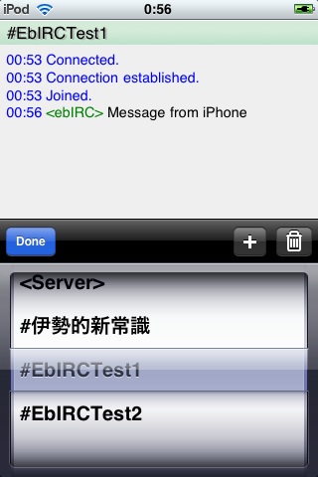
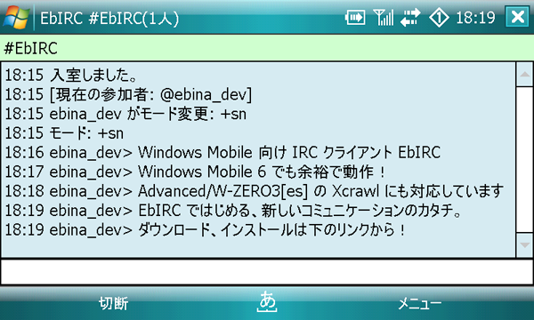

Windows Mobile アプリの移植
iPhoneのアプリが全部C#で書けるなら、
WMのアプリと多くの処理が共通化できるはず。
WMのアプリのiPhone移植が容易になるかも。

Slide 29
Windows Mobile アプリの移植
UIはWindows FormsとCocoaTouchで大幅に違うので書き直し必要
デバイスの呼び出しも大幅に違うけど、
ラッパー作れば共通化できそう。
UI
メイン処理
そのまま使えそう
ラッパー必要そう
通信
ファイル
設定
カメラ
GPS
その他
デバイス

Slide 30
できるかな？
Demo 3
  Windows Mobile 用カメラアプリの iPhone 移植

Slide 31
まとめ
MonoTouch便利です
  iPhone開発の高速化
  WMアプリの高速移植・iPhone/WMに同時展開
  お値段高めだけど使いどころが合えば
  「買い」ではないかと。
一部使えない処理もあります

